Slide 1
Open journal systems ve
Türkİye'de KULLANIMI
Uğur BULGAN
Kütüphane ve Dokümantasyon Daire Başkanı
Süleyman Demirel Üniversitesi
TÜBİTAK ULAKBİM EKUAL VIII. Yıllık Toplantısı
28-30 Mayıs 2012
Antalya

Slide 2
SUNUM
Open Journal Systems
SDÜ Elektronik Dergi Sistemi
OJS – SDÜ Bilgi Merkezi
Açık Kaynak Kodlu Yazılımlar (SDÜ Bilgi Merkezi)

Slide 3
Open Journal Systems - PKP
1998
Public Knowledge Project (PKP)
British Columbia, Simon Fraser ve Stanford Üniversiteleri
Open Journal Systems, Open Conference Systems, Open Harvester Systems, Lemon8-XML ve Open Monograph Press

Slide 4
Open Journal Systems - Genel
GNU/GPL lisansı ile dağıtılan açık kaynak kodlu
Web tabanlı dergi yönetimi ve yayıncılık yazılımı
Aynı sunucuda birden fazla dergi yayını (kurumsal)
OAI-PMH Açık kaynak veri değişimi protokolü
LOCKSS, Unicode desteği
Okuyucu araçları

Slide 5
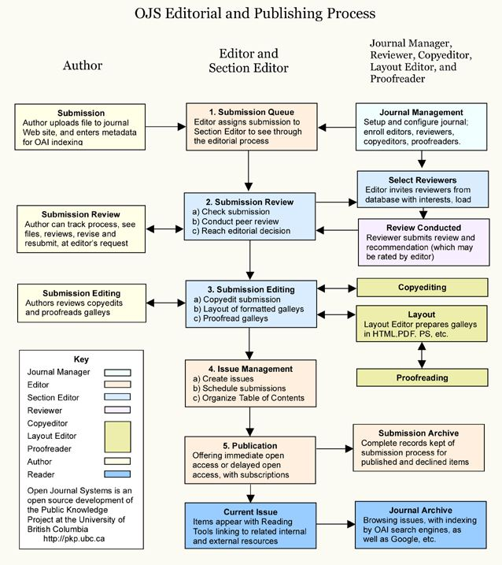
Open Journal Systems - Genel

Slide 6
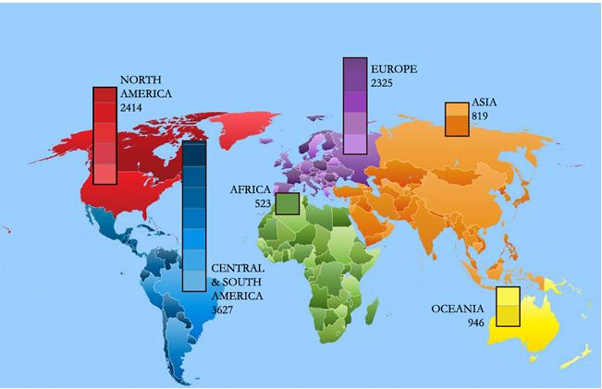
Open Journal Systems - Kullanımı
11.500 dergi (Aralık 2011)

Slide 7
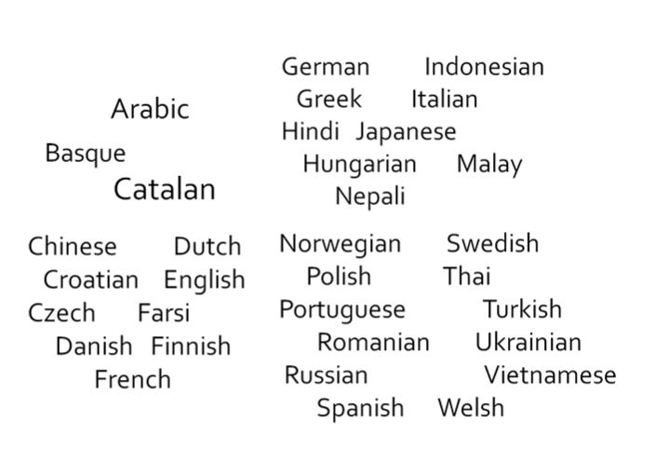
Open Journal Systems - Diller

Slide 8

Open Journal Systems – Harvest

Slide 9
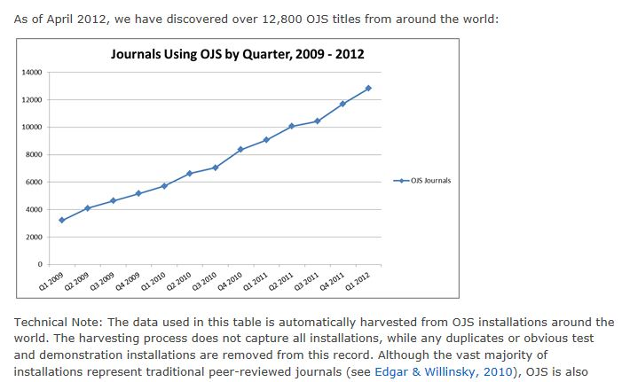
Open Journal Systems - Harvest

Slide 10
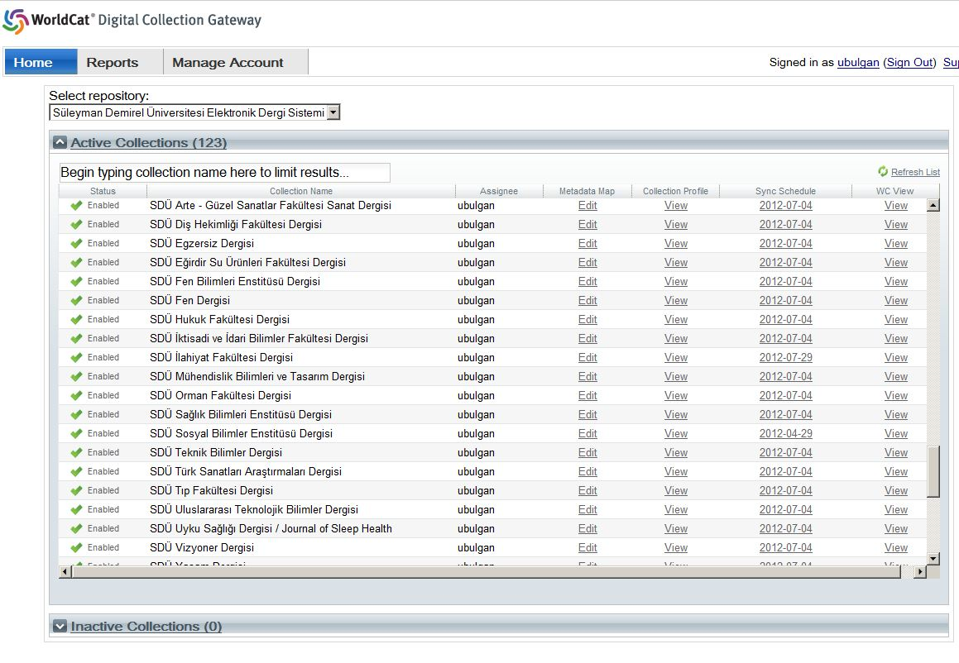
Open Journal Systems – Harvest WorldCat

Slide 11
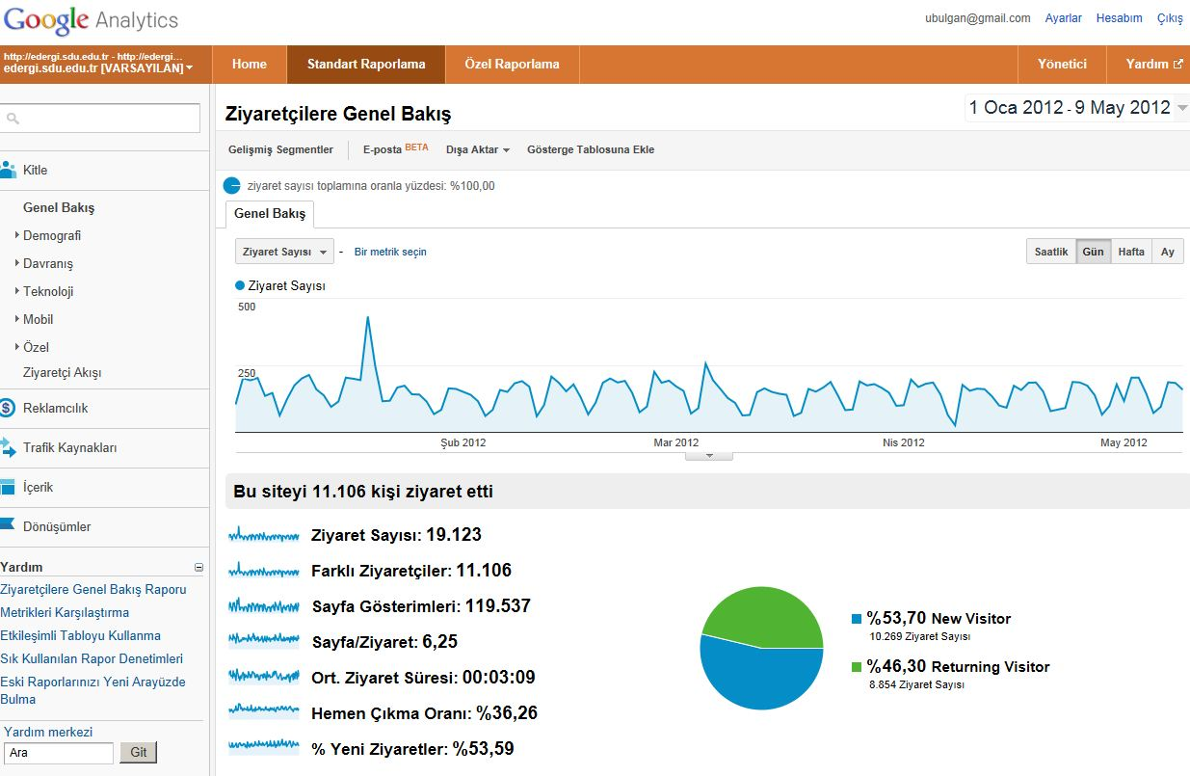
Open Journal Systems – Google Analytics

Slide 12
SDÜ Elektronik Dergi Sistemi
13 Kasım 2008
21 Dergi
2.1.1.0 sürümü
Linux CentOS Php & Mysql & Apache
http://edergi.sdu.edu.tr

Slide 13
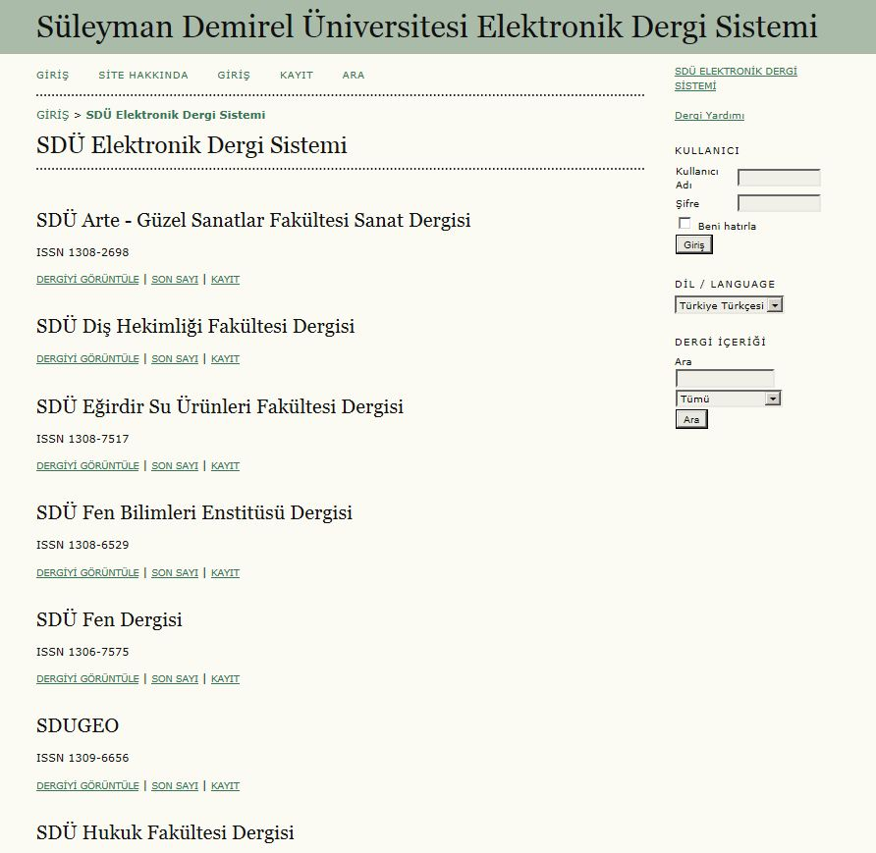

Slide 14
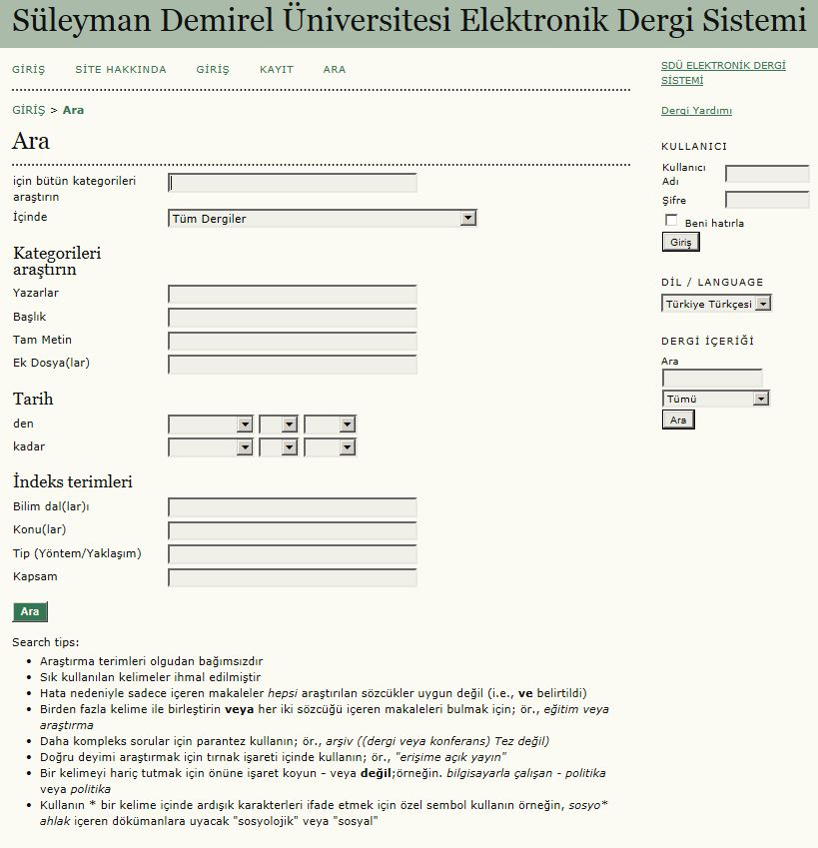

Slide 15
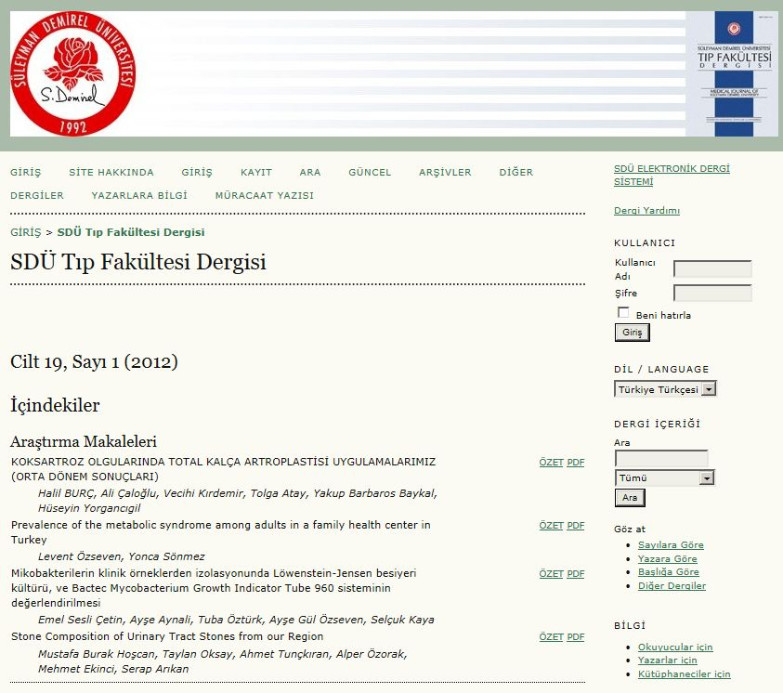

Slide 16
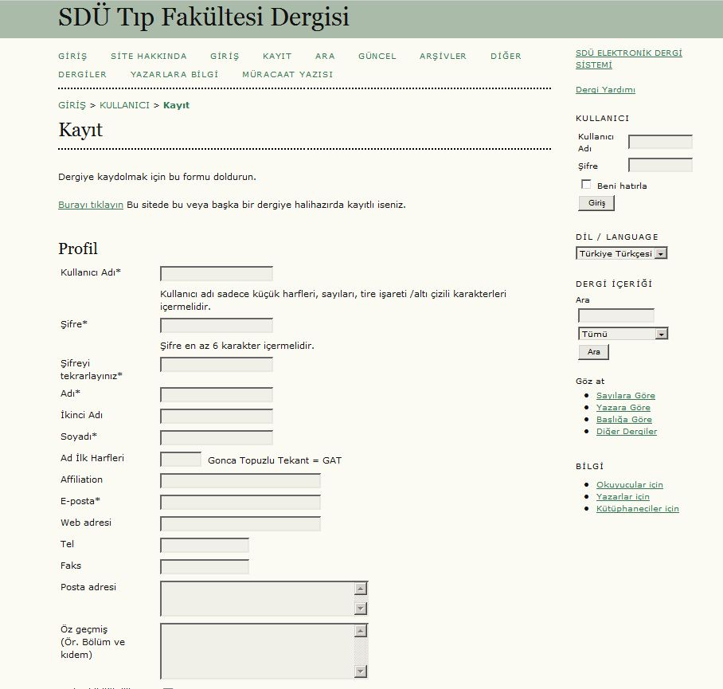

Slide 17
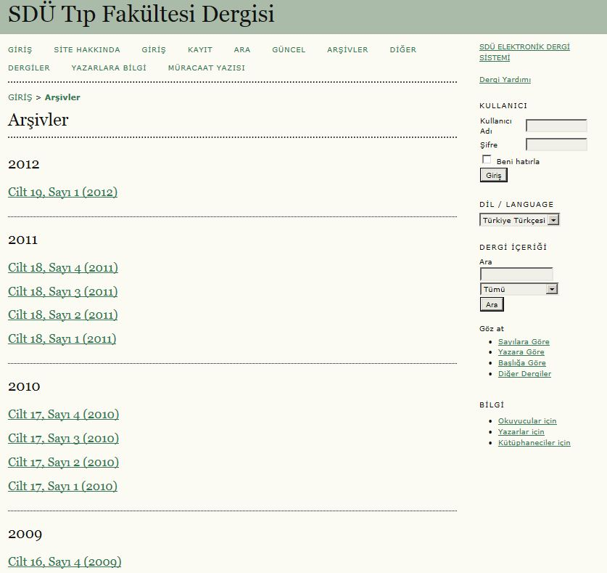

Slide 18
OJS – SDÜ Bilgi Merkezi
DUYURU (Resmi yazı, eposta, web sitesi)
Dergilerin yayın kurullarında bilgilendirme
Editör ve dergi yöneticileri ile eğitim
Yüz yüze, eposta ve telefon yolu ile sorun çözme
Site Yöneticisi (SDÜ Bilgi Merkezi)
Diğer eğitim toplantıları

Slide 19
SDÜ Bilgi Merkezi’nde Kullanılan Diğer Açık Kaynak Kodlu Yazılımlar
Koha 3.8 (Kütüphane Otomasyon Programı)
Vufind 1.3 (Katalog Tarama Arayüzü & Discovery Search)
Eprints 3.2.8 (Açık Erişim Arşivi) http://eprints.sdu.edu.tr
Open Harvester Systems (Açık Arşiv Veri Tabanı)
MarcEdit 5.8 (Kataloglama)
PhpSchedulelt (Karel, oda rezervasyonu)

Slide 20
Open Journal Systems – Web Sitesi
PKP http://pkp.sfu.ca
OJS http://pkp.sfu.ca/?q=ojs
OJS Dokümanları http://pkp.sfu.ca/ojs_documentation
OJS Eğitim Videoları http://pkp.sfu.ca/tutorials

Slide 21
TEŞEKKÜRLER
UĞUR BULGAN
Süleyman Demirel Üniversitesi
Kütüphane ve Dokümantasyon Daire Başkalığı
ugurbulgan@sdu.edu.tr
http://kutuphane.sdu.edu.tr

